Slide 1
AutoCad 2021
د. وميض تركي محمد

Slide 2
في نهاية هذا الدرس يستطيع الطالب أن يتعرف على:
التعامل مع العناوين Adding Leaders
التعامل مع أنماط العناوين Leaders styles
إضافة النصوص Adding Text

Slide 3
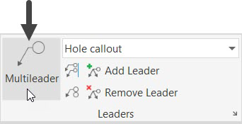
إضافة العناوين Adding Leaders
A Leader is a thin, dark, solid line terminating with an arrowhead at one end and a dimension, note, or symbol at the other end. In the following example, you will learn to create a leader style, and then create a leader.
Home→ annotate →Leaders → Multileader
Annotate →Leaders → Multileader
Specify the leader arrowhead → write the text

Slide 4
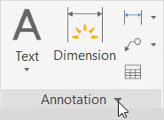
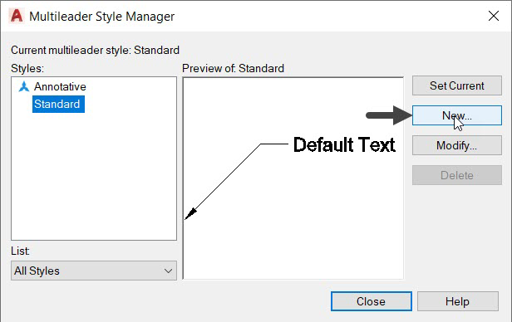
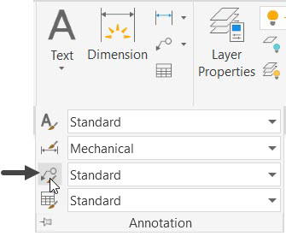
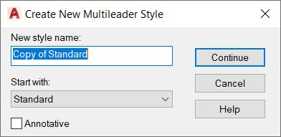
إضافة العناوين Adding Leaders

Slide 5
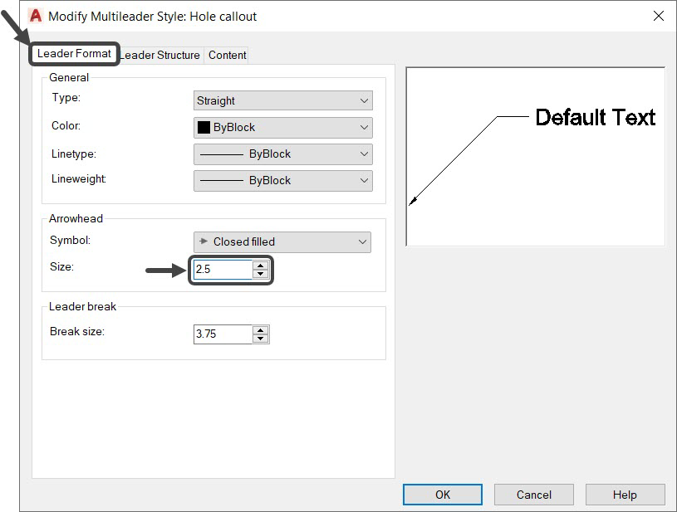
إضافة العناوين Adding Leaders

Slide 6
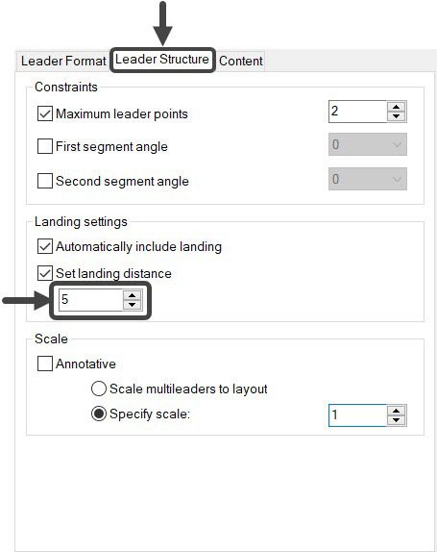
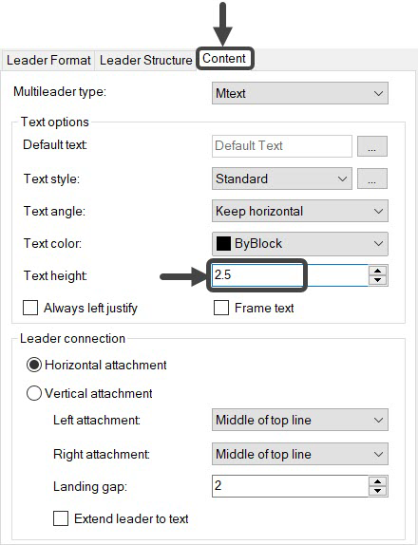
إضافة العناوين Adding Leaders

Slide 7
إضافة النصوص Adding Text
Home → Annotate→ Text
Annotate →Text
1
2
Single line text
Specify start point and press enter
Specify text height and press enter
Specify text angle and press enter
Then write the needed text

Slide 8
إضافة النصوص Adding Text
Multiline text
Annotate → Text → Multiline text

Slide 9
الدرس القادم ... AutoCAD 2021
في الدرس القادم ... التعامل مع الكتل blocks... بإذن الله
شكراً جزيلا

